Slide 1
Χημική
Πυρηνική
Κινητική
Μετατροπές
ενέργειας
Ηλεκτρική
Δυναμική
Φως
Ήχος
Θερμότητα

Slide 2

Ας θυμηθούμε…
Το βάρος ενός σώματος είναι η ………………… ………………… που ασκεί η μάζα της γης στη μάζα του σώματος.
ελκτική δύναμη
Το έργο ως φυσικό μέγεθος εκφράζει την ……………… που μεταφέρεται από ένα σώμα σ’ ένα άλλο ή την ενέργεια που ……………………… από μια μορφή σε μία άλλη.
ενέργεια
μετατρέπεται
Όταν σ’ ένα σώμα δρα σταθερή δύναμη και μετατοπίζεται το σημείο εφαρμογής της κατά τη διεύθυνσή της, τότε το ………… της δύναμης είναι ίσο με το γινόμενο Δύναμη x Μετατόπιση και διατηρείται ……………… .
έργο
σταθερό

Slide 3
Το έργο είναι …………………… μέγεθος.
μονόμετρο
Joule
Μονάδα μέτρησης του έργου στο SI είναι το 1 ………… .
Καθώς ένα σύστημα πηγαίνει από μια κατάσταση σε μια άλλη, η ενέργεια μετασχηματίζεται από μια μορφή σε άλλη μορφή, αλλά συνολικά διατηρείται …………………… .
αμετάβλητη
θετικό
Το έργο μιας δύναμης είναι ωφέλιμο, όταν είναι …………… .
Το έργο μιας δύναμης είναι καταναλισκόμενο, όταν είναι ………………… .
αρνητικό

Slide 4
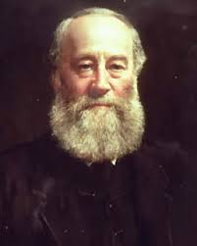
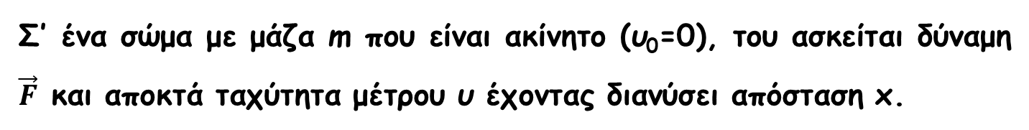

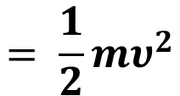

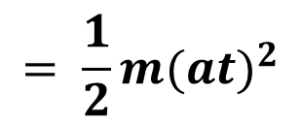
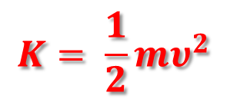
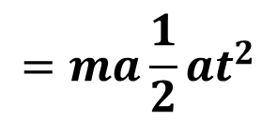
Η (μεταφορική) Κινητική Ενέργεια
Σ’ ένα σώμα με μάζα m που είναι ακίνητο (υ₀=0), του ασκείται δύναμη $\vec{F}$ και αποκτά ταχύτητα μέτρου υ έχοντας διανύσει απόσταση x.
Η (μεταφορική) Κινητική Ενέργεια ορίζεται ως το έργο που απαιτείται για να μεταφέρουμε το σώμα από αρχική ταχύτητα μηδέν σε τελική ταχύτητα υ, σε χρόνο t.
$$=ma\frac{1}{2}at^{2}$$
$$= \frac{1}{2}m{(at)}^{2}$$
$$= \frac{1}{2}mυ^{2}$$
$$K=W$$
$$=Fx$$
Κάθε σώμα που κινείται έχει κινητική ενέργεια που υπολογίζεται από τη σχέση
$$Κ= \frac{1}{2}mυ^{2}$$
Η κινητική ενέργεια είναι μονόμετρο μέγεθος με μονάδα μέτρησης στο SI το 1 Joule (J).
J. P. Joule
(1818-1889)

Slide 5
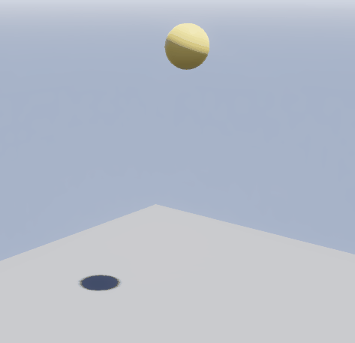
Έργο Βάρους

Slide 6
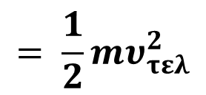

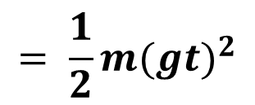
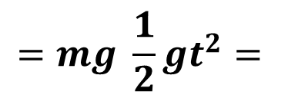




Να υπολογίσουμε το έργο του βάρους του σώματος μάζας m, κατά την ελεύθερη πτώση από το Α στο Γ.
αρχική θέση A
υ_{αρχ} =0
w
$$=mg \frac{1}{2}gt^{2}=$$
$$W_{w(A Γ)}=wh$$
$$=mgh$$
$$= \frac{1}{2}m{(gt)}^{2}$$
$$= \frac{1}{2}mυ_{τελ}^{2}$$
h
$$= Κ_{τελ}$$
Στην ελεύθερη πτώση του σώματος, το Έργο του Βάρους είναι θετικό και ίσο με την Κινητική Ενέργεια που έχει το σώμα στο τέλος της κίνησής του.
τελική θέση Γ
$\vec{υ}$_{τελ}
$W_{w(A Γ)}=$ 𝜥_{𝛕𝛆𝛌}

Slide 7

Θεώρημα Μεταβολής της Κινητικής Ενέργειας
(Θ.Μ.Κ.Ε.)

Slide 8
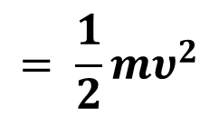






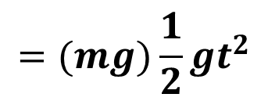

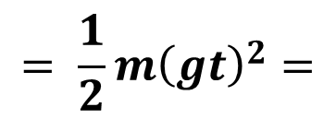
Ας δούμε τι σχέση υπάρχει ανάμεσα στο έργο του βάρους και στη μεταβολή της κινητικής ενέργειας του σώματος κατά την ελεύθερη πτώση.
Αρχική θέση: $υαρχ=0$, $Καρχ = 0$
αρχική θέση A
Τελική θέση: $υτελ=υ$, $Κτελ$ = $\frac{1}{2}mυ^{2}$
$$\vec{w}$$
$$= \frac{1}{2}mυ^{2}$$
$$= \frac{1}{2}m{\left(gt\right)}^{2}=$$
$$ΔΚ= Κ_{τελ} − Κ_{αρχ}$$
h
$$=(mg)\frac{1}{2}gt^{2}$$
$$=wh$$
$$= W_{w}$$
Δηλαδή αποδείξαμε ότι στην ελεύθερη πτώση, μέσω του έργου του βάρους, μεταφέρθηκε στο σώμα κινητική ενέργεια που είναι ακριβώς ίση με το έργο του βάρους.
τελική θέση Γ
$$\vec{υ}$$

Slide 9

Το προηγούμενο συμπέρασμα μπορεί να γενικευτεί για κάθε περίπτωση όπου σ’ ένα σώμα δρουν πολλές δυνάμεις και μεταβάλλεται η κινητική του ενέργεια.
Η μεταβολή ΔΚ της κινητικής ενέργειας ενός σώματος είναι ίση με το αλγεβρικό άθροισμα W_{ολ} των έργων όλων των δυνάμεων που δρουν στο σώμα ή (ισοδύναμα) είναι ίση με το έργο της συνισταμένης δύναμης.
$$ΔΚ = Wολ = W_{{\vec{F}}_{ολ}}$$
Το γενικευμένο αυτό συμπέρασμα αποτελεί το
Θεώρημα Μεταβολής της Κινητικής Ενέργειας (Θ.Μ.Κ.Ε.) ή
Θεώρημα Έργου – Ενέργειας.

Slide 10
Παρατηρήσεις στο Θ.Μ.Κ.Ε.
Αποτελεί για το σώμα μια έκφραση της αρχής διατήρησης της ενέργειας.
Βρίσκει καλή εφαρμογή όταν θέλουμε να υπολογίσουμε
το μέτρο της ταχύτητας ενός σώματος, στην αρχική ή τελική του θέση.
αποστάσεις που έχει διανύσει το σώμα.
το έργο κάποιας δύναμης που δρα στο σώμα.
το μέτρο κάποιας δύναμης που δρα στο σώμα.
τη μάζα του σώματος.
Στην πραγματικότητα το Θ.Μ.Κ.Ε. είναι μια άλλη έκφραση του 2^{ου} νόμου του Newton με την εισαγωγή των μεγεθών “έργο” και “κινητική ενέργεια”.

Slide 11
Εφαρμόζουμε το Θ.Μ.Κ.Ε. από μια αρχική σε μια τελική θέση ως εξής:
Σχεδιάζουμε το σώμα στην αρχική και τελική θέση του.
Σχεδιάζουμε το σώμα σε μια τυχαία ενδιάμεση θέση και τοποθετούμε τα διανύσματα των δυνάμεων που ασκούνται στο σώμα, σ’ αυτή τη θέση.
Γράφουμε την σχέση του Θ.Μ.Κ.Ε. 𝜥_{𝛕𝛆𝛌} − 𝜥_{𝛂𝛒𝛘} = W_{F1} + W_{F2} + W_{F3} + …
Υπολογίζουμε τα έργα W_{F1},W_{F2},… των δυνάμεων που δρουν στο σώμα.
Λύνουμε ως προς το άγνωστο μέγεθος και το υπολογίζουμε.
Σε προβλήματα Δυναμικής, συχνά είναι απλούστερο να τα λύσουμε με χρήση του Θ.Μ.Κ.Ε. παρά των εξισώσεων των νόμων του Newton.
Αντίθετα, δεν είναι χρήσιμο το Θ.Μ.Κ.Ε., αν ζητείται ή δίνεται χρόνος.

Slide 12
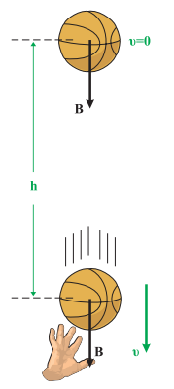

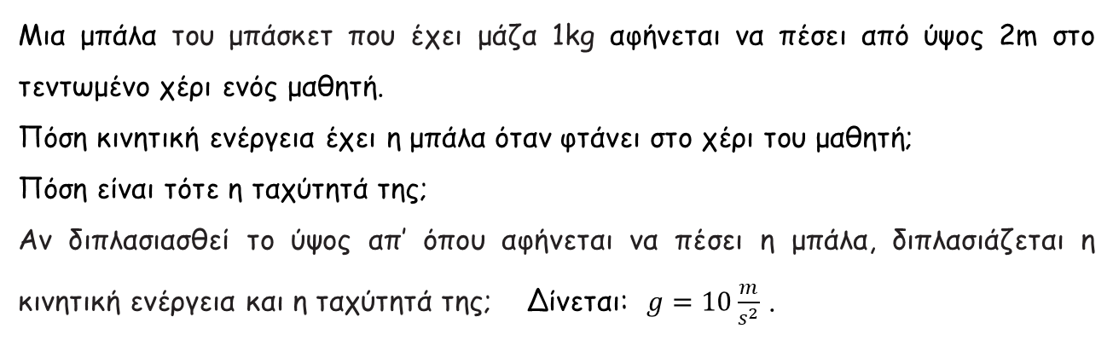
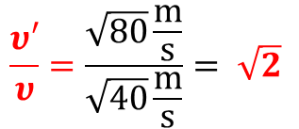
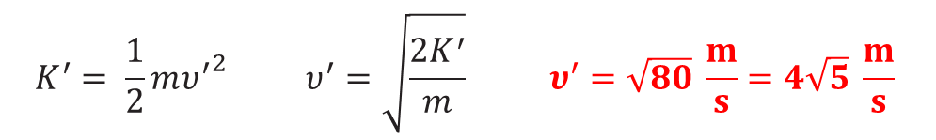
Παράδειγμα Εφαρμογής από τη σελίδα 168 του βιβλίου.
Μια μπάλα του μπάσκετ που έχει μάζα 1kg αφήνεται να πέσει από ύψος 2m στο τεντωμένο χέρι ενός μαθητή.
Πόση κινητική ενέργεια έχει η μπάλα όταν φτάνει στο χέρι του μαθητή;
Πόση είναι τότε η ταχύτητά της;
Αν διπλασιασθεί το ύψος απ’ όπου αφήνεται να πέσει η μπάλα, διπλασιάζεται η κινητική ενέργεια και η ταχύτητά της; Δίνεται: $g=10\frac{m}{s^{2}}$ .
Σύμφωνα με το Θ.Μ.Κ.Ε. έχουμε: Κ_{τ} – Κ_{α} = W_{w} Κ_{τ} = mgh Κ_{τ} = 20J
H κινητική ενέργεια είναι $K= \frac{1}{2}mυ^{2} υ= \sqrt{\frac{2K}{m}} υ=\sqrt{40} \frac{m}{s}=2\sqrt{10} \frac{m}{s}$
Έστω τώρα hʹ = 2h = 4m. Όπως προηγούμενα θα έχουμε:
Κ’_{τ} – Κ_{α} = W’_{w} Κ’_{τ} = mgh’ Κ’_{τ} = 40J
Η κινητική ενέργεια διπλασιάστηκε.
$$K^{′}= \frac{1}{2}m{υ^{′}}^{2} υ^{′}=\sqrt{\frac{2K^{′}}{m}} υ^{′}=\sqrt{80} \frac{m}{s}=4\sqrt{5} \frac{m}{s}$$
$$\frac{υ′}{υ}=\frac{\sqrt{80}\frac{m}{s}}{\sqrt{40}\frac{m}{s}}= \sqrt{2}$$
Η ταχύτητα αυξήθηκε κατά $\sqrt{2}$ φορές.

Slide 13
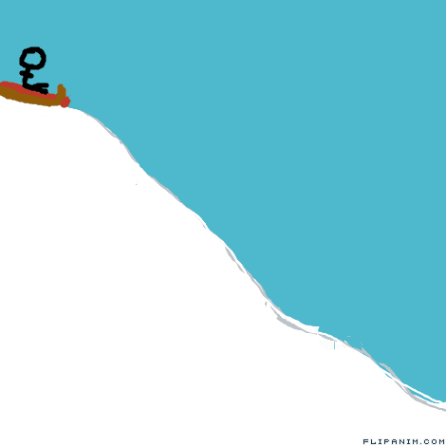
Βαρυτική Δυναμική Ενέργεια

Slide 14
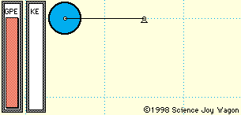
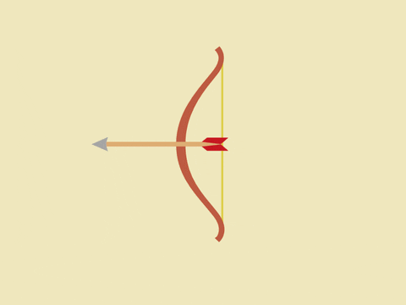
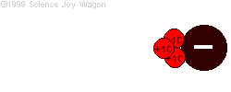
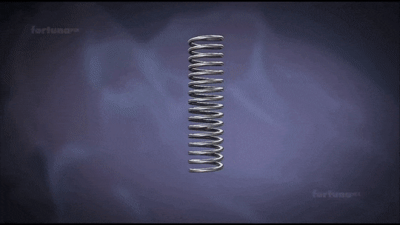
Ένα σώμα ή σύστημα σωμάτων μπορεί ν’ αποθηκεύσει ΕΝΕΡΓΕΙΑ λόγω της ΘΕΣΗΣ του ή της ΚΑΤΑΣΤΑΣΗΣ στην οποία βρίσκεται. Η αποθηκευμένη ενέργεια λέγεται ΔΥΝΑΜΙΚΗ, γιατί όταν αυτή υπάρχει, το σώμα μπορεί να παράγει έργο.
Το σώμα που βρίσκεται σε κάποιο ύψος από το έδαφος έχει Βαρυτική Δυναμική ενέργεια,
η τεντωμένη χορδή ενός τόξου ή ένα τεντωμένο ελατήριο έχουν Ελαστική Δυναμική ενέργεια,
ηλεκτρικά φορτία που αλληλεπιδρούν έχουν Ηλεκτρική Δυναμική ενέργεια.

Slide 15

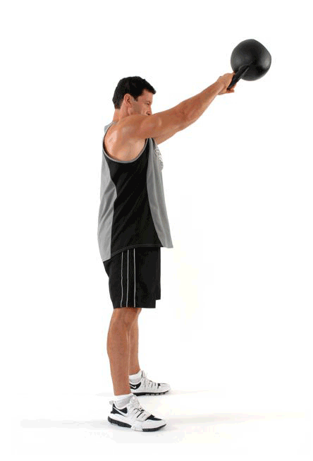
Εμείς, με ποια Δυναμική Ενέργεια θ’ ασχοληθούμε;
Θ’ ασχοληθούμε με τη Βαρυτική Δυναμική Ενέργεια. Συμβολίζεται με U και έχει ως μονάδα μέτρησης στο SI το 1 Joule.
Σε κάθε περίπτωση, η Δυναμική Ενέργεια ενός σώματος (ή ενός συστήματος σωμάτων) που βρίσκεται σε μια θέση, είναι ίση με το έργο της εξωτερικής δύναμης που έφερε το σώμα (ή το σύστημα) σ’ αυτή τη θέση.

Slide 16




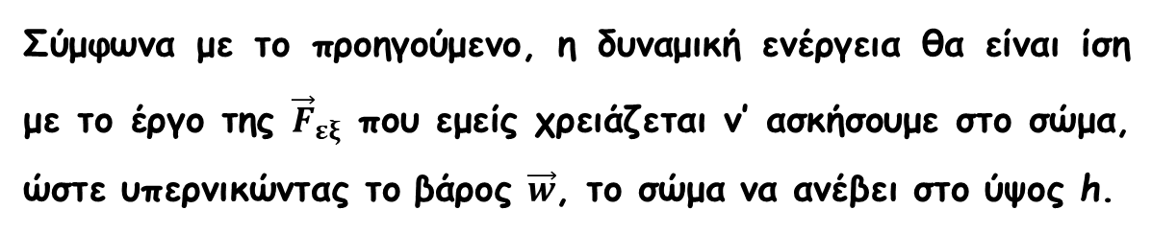
Θέλουμε να υπολογίσουμε τη Βαρυτική Δυναμική Ενέργεια του σώματος μάζας m, όταν βρεθεί σε ύψος h από το έδαφος.
θέση Γ
Σύμφωνα με το προηγούμενο, η δυναμική ενέργεια θα είναι ίση με το έργο της ${\vec{F}}_{εξ}$ που εμείς χρειάζεται ν’ ασκήσουμε στο σώμα, ώστε υπερνικώντας το βάρος $\vec{w}$, το σώμα να ανέβει στο ύψος h.
h
$U_{Γ}= W_{{\vec{F}}_{εξ}(Α Γ)}= F_{εξ}h$
(1)
$${\vec{F}}_{εξ}$$
Επειδή το σώμα (κινούμενο οριακά) ανεβαίνει με (σχεδόν) μηδενική ταχύτητα, θα ισχύει: F_{εξ} = w F_{εξ} = mg
θέση Α
(2)
$$\vec{w}$$
(2)
$$U_{Γ}=mgh$$
(1)

Slide 17
Παρατηρήσεις στη Βαρυτική Δυναμική Ενέργεια
Η τιμή της U σε μία θέση δεν εξαρτάται από την πορεία που ακολουθεί το σώμα, αλλά μόνο από το ύψος h αυτής της θέσης σε σχέση με την αρχική.
θέση A
θέση Β
θέση Γ
h₁
h₂
h
h
h
U_{A} = U_{B} = U_{Γ}

Slide 18

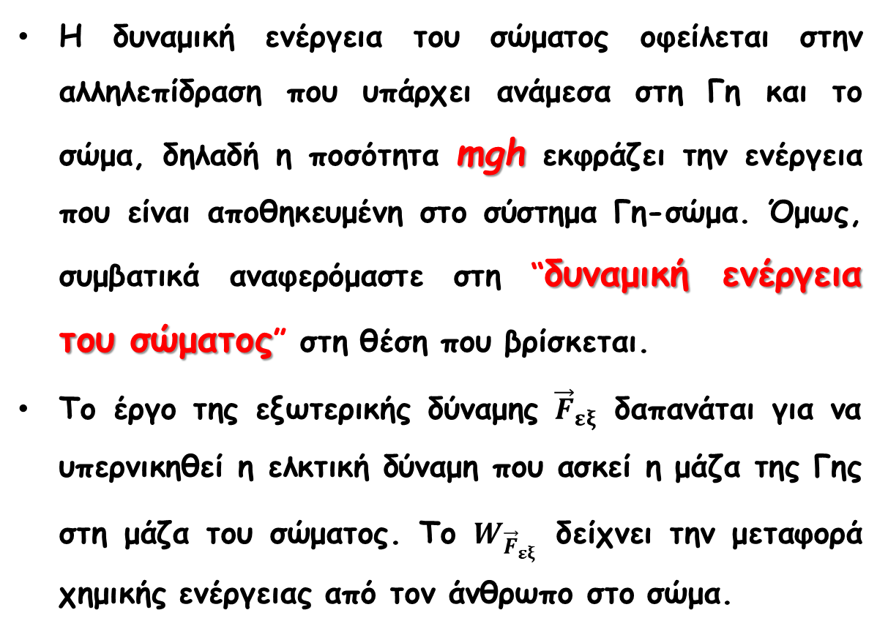


Η δυναμική ενέργεια του σώματος οφείλεται στην αλληλεπίδραση που υπάρχει ανάμεσα στη Γη και το σώμα, δηλαδή η ποσότητα mgh εκφράζει την ενέργεια που είναι αποθηκευμένη στο σύστημα Γη-σώμα. Όμως, συμβατικά αναφερόμαστε στη “δυναμική ενέργεια του σώματος” στη θέση που βρίσκεται.
Το έργο της εξωτερικής δύναμης ${\vec{F}}_{εξ}$ δαπανάται για να υπερνικηθεί η ελκτική δύναμη που ασκεί η μάζα της Γης στη μάζα του σώματος. Το $W_{{\vec{F}}_{εξ}}$ δείχνει την μεταφορά χημικής ενέργειας από τον άνθρωπο στο σώμα.
θέση Γ
$$\vec{w}$$
h
$${\vec{F}}_{εξ}$$
θέση Α (Γη)
$$\vec{w}$$

Slide 19

Για να υπολογίσουμε τη δυναμική ενέργεια που έχει το σώμα στη θέση Α, χρειάζεται να ορίσουμε ένα επίπεδο αναφοράς όπου εκεί θα θεωρούμε ότι η δυναμική ενέργεια είναι 0. Συνήθως, ως τέτοιο επίπεδο παίρνουμε την επιφάνεια της Γης (ή όποιο άλλο νοητό επίπεδο μας εξυπηρετεί).
Στη θέση Α το σώμα έχει βαρυτική δυναμική ενέργεια mgh, επειδή τόση είναι η διαφορά ενέργειας ανάμεσα στο Α και στην επιφάνεια της Γης.
Ουσιαστικά μας ενδιαφέρουν οι μεταβολές της δυναμικής ενέργειας.
U_{Α} = m.g.h
θέση A
$$\vec{w}$$
h
U_{A} – U_{Γης} = mgh
U_{Γης} = 0

Slide 20
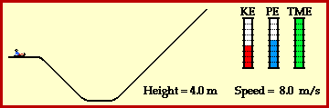
Μηχανική Ενέργεια

Slide 21
Ως Μηχανική Ενέργεια (Ε_{μηχ}) ενός σώματος ή συστήματος σωμάτων ορίζουμε το άθροισμα της Κινητικής Ενέργειας (Κ) και της Δυναμικής Ενέργειας (U) που έχει το σώμα ή το σύστημα των σωμάτων.
Ε_{μηχ} = Κ + U

Slide 22





Ενεργειακή μελέτη της ελεύθερης πτώσης ενός σώματος
θέση A
υ_{αρχ}=0
Στην αρχή το σώμα βρίσκεται στη θέση Α και έχει μόνο βαρυτική δυναμική ενέργεια.
Καθώς το σώμα αφήνεται να πέσει, συμβαίνει μετατροπή της δυναμικής σε κινητική ενέργεια μέσω του έργου του βάρους.
Στη θέση Γ το σώμα έχει δυναμική και κινητική ενέργεια.
Στη θέση Δ (οριακά πριν ακουμπήσει στο έδαφος), το σώμα έχει μόνο κινητική ενέργεια.
Στη θέση Ε (έδαφος) το σώμα, δεχόμενο δύναμη προς τα πάνω, παραμορφώνεται και σταματά στιγμιαία.
Στη συνέχεια το σώμα κινείται προς τα πάνω, με το φαινόμενο να συμβαίνει αντίστροφα.
θέση Γ
h
$\vec{υ}$_{Γ}
$$\vec{w}$$
h_{Γ}
$$\vec{F}$$
θέση Δ
θέση Ε
U_{Γης} = 0
$$\vec{w}$$
$\vec{υ}$_{Δ}

Slide 23










Αρχή διατήρησης της Μηχανικής Ενέργειας
θέση A
υ_{αρχ}=0
Η μεταβολή της κινητικής ενέργειας ανάμεσα στις θέσεις Α και Δ:
${ΔΚ}_{(Α Δ)}= Κ_{τ }− Κ_{α}= W_{w}$
(3)
Η μεταβολή της δυναμικής ενέργειας ανάμεσα στις θέσεις Α και Δ:
θέση Γ
$$=0 − mgh$$
${=−W}_{w}$
$${ΔU}_{(Α Δ)}= U_{τ }− U_{α}$$
(4)
h
$\vec{υ}$_{Γ}
$$\vec{w}$$
Προσθέτουμε κατά μέλη τις σχέσεις (3) και (4).
h_{Γ}
$${ΔΚ}_{(Α Δ)}$$
$$+ {ΔU}_{(Α Δ)}=$$
$$0$$
θέση Δ
$$Κ_{τ }− Κ_{α} + U_{τ }− U_{α}=0$$
U_{Γης} = 0
$Κ_{τ } + U_{τ }=$ ${ Κ}_{α} + U_{α}$
$$\vec{w}$$
$\vec{υ}$_{Δ}
$$Ε_{{μηχ}_{τ}}=Ε_{{μηχ}_{α}}$$
Η προηγούμενη απόδειξη είναι εκτός ύλης.

Slide 24

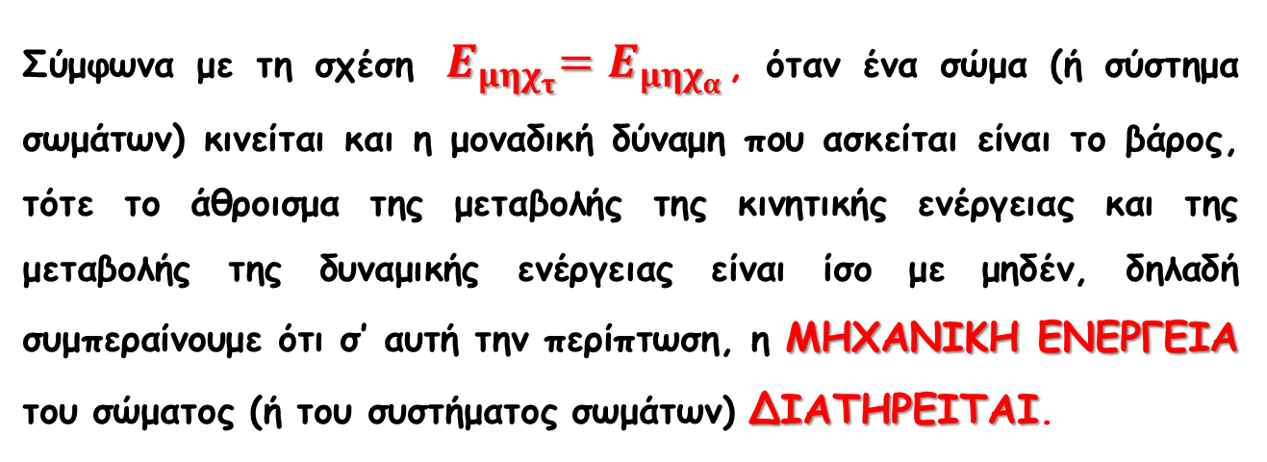






Σύμφωνα με τη σχέση ${ Ε}_{{μηχ}_{τ}}=Ε_{{μηχ}_{α}}$, όταν ένα σώμα (ή σύστημα σωμάτων) κινείται και η μοναδική δύναμη που ασκείται είναι το βάρος, τότε το άθροισμα της μεταβολής της κινητικής ενέργειας και της μεταβολής της δυναμικής ενέργειας είναι ίσο με μηδέν, δηλαδή συμπεραίνουμε ότι σ’ αυτή την περίπτωση, η ΜΗΧΑΝΙΚΗ ΕΝΕΡΓΕΙΑ του σώματος (ή του συστήματος σωμάτων) ΔΙΑΤΗΡΕΙΤΑΙ.
Σε κάθε θέση του σώματος από το Α μέχρι το Δ, κατά την ποσότητα που μειώνεται η δυναμική του ενέργεια, αυξάνεται η κινητική του ενέργεια.
θέση A
υ_{αρχ}=0
θέση Γ
h
θέση A: $Eμηχ =U_{max}=U_{A}= mgh$
$\vec{υ}$_{Γ}
$$\vec{w}$$
h_{Γ}
θέση Γ: $Eμηχ = UΓ + ΚΓ = mghΓ + \frac{1}{2}mυ_{Γ}^{2}$
θέση Δ
θέση Δ: $Eμηχ = Κmax = K_{Δ}= \frac{1}{2}mυ_{Δ}^{2}$
U_{Γης} = 0
$\vec{υ}$_{Δ}
$$\vec{w}$$

Slide 25
Παρακάτω δίνονται διευθύνσεις όπου μπορείτε να βρείτε αναρτήσεις με θέμα “Κινητική και Δυναμική ενέργεια – Θ.Μ.Κ.Ε.”.
Διαδικτυακή παρουσίαση θεωρίας από τον Σταύρο Λουβερδή εδώ.
Διαδικτυακή παρουσίαση θεωρίας από τον Σωκ. Καλέλη (schooldoctor) εδώ.
Πολλές διαδικτυακές παρουσιάσεις θεωρίας και ασκήσεων εδώ.
Η έννοια «ΕΝΕΡΓΕΙΑ» από τον Ανδρέα Ι. Κασσέτα εδώ, εδώ κι εδώ.
Παρουσίαση προσομοίωσης από τον Λευτέρη Παπαδόπουλο εδώ.
Μια αγγλόφωνη ανάρτηση ppt του Jefferson lab από εδώ.
Προσομοιώσεις από τον Ηλία Σιτσανλή για Κινητική Ενέργεια και Θ.Μ.Κ.Ε. εδώ, για Βαρυτική Δυναμική Ενέργεια εδώ και για Διατήρηση της Μηχανικής Ενέργειας εδώ.
“To Θ.Μ.Κ.Ε., η Α.Δ.Μ.Ε και η Α.Δ.Ε. Πότε ισχύουν;” από τον Διονύση Μάργαρη εδώ.
Ένα κείμενο από τον Γιάννη Κυριακόπουλο εδώ.
Πολλές ερωτήσεις και ασκήσεις από το «Υλικό Φυσικής – Χημείας» εδώ.

Slide 26
Ερωτήσεις σε “Έργο – Ενέργεια” με το πρόγραμμα Hot Potatoes
Η ανάρτηση περιέχει ερωτήσεις από το σύνολο του κεφαλαίου « 2.1 ΕΝΕΡΓΕΙΑ ».
Ερωτήσεις Πολλαπλής Επιλογής (θα βρείτε 2 αρχεία μ’ ένα σύνολο 55 ερωτήσεων)
και
Ερωτήσεις Σωστού - Λάθους (θα βρείτε 2 αρχεία μ’ ένα σύνολο 55 ερωτήσεων)
ΕΔΩ

Slide 27
Ερωτήσεις από το βιβλίο
(από σελ. 189)
27

Slide 28
3. Ένα αντικείμενο, που συγκρατείται ακίνητο, αφήνεται να πέσει ελεύθερα. Να θεωρήσετε την αντίσταση του αέρα αμελητέα και να εξηγήσετε με λίγα λόγια, πώς εφαρμόζεται για το αντικείμενο η αρχή διατήρησης της ενέργειας. Να κάνετε το ίδιο, αν η αντίσταση από τον αέρα δεν θεωρείται αμελητέα.
Αντίσταση αέρα αμελητέα: Η μηχανική ενέργεια διατηρείται. Καθώς το σώμα πέφτει, μειώνεται η δυναμική του ενέργεια και αυξάνεται η κινητική του ενέργεια, έτσι ώστε το άθροισμά τους να μένει σταθερό.
Αντίσταση αέρα μη αμελητέα: Καθώς το σώμα πέφτει, η δυναμική του ενέργεια μειώνεται μετατρεπόμενη σε κινητική (κατά ένα μέρος) και σε θερμότητα (λόγω τριβής με τον αέρα).

Slide 29
4. Ένας αλεξιπτωτιστής πέφτει από το αεροπλάνο και αφού ανοίξει το αλεξίπτωτο, κινούμενος για κάποιο χρονικό διάστημα με σταθερή ταχύτητα, προσγειώνεται στο έδαφος. Στο χρονικό αυτό διάστημα διατηρείται ή όχι η μηχανική ενέργεια του αλεξιπτωτιστή;
Όσο η ταχύτητα μένει σταθερή, η κινητική ενέργεια παραμένει επίσης σταθερή. Έτσι, παρά το γεγονός ότι σ’ αυτό το διάστημα η δυναμική ενέργεια μειώνεται, δεν έχουμε παράλληλα μετατροπή της δυναμικής ενέργειας σε κινητική. Συνεπώς, σ’ αυτό το διάστημα δεν διατηρείται η μηχανική ενέργεια σταθερή.

Slide 30

5. Στην εικόνα φαίνεται ένα σώμα, το οποίο τίθεται σε κίνηση στο λείο οριζόντιο επίπεδο από μια σταθερή οριζόντια δύναμη F. Μετά από μετατόπιση κατά x, 2x, 3x, η κινητική ενέργεια του σώματος είναι Κ, 2Κ, 3Κ αντίστοιχα. Δηλαδή η κινητική ενέργεια είναι ανάλογη της μετατόπισης.
Πώς το εξηγείτε αυτό;
Από την εφαρμογή του Θ.Μ.Κ.Ε. θα πάρουμε:
K_{τ} – Κ_{α} = W_{ολ}
K_{τ} = W_{F}
K_{τ} = F.x
Παρατηρούμε ότι η κινητική ενέργεια Κ_{τ} είναι ανάλογη της μετατόπισης x.

Slide 31
8. Ένα σώμα μάζας m αφήνεται να πέσει από μικρό ύψος h. Αν η αντίσταση του αέρα είναι αμελητέα, να σχεδιαστούν στους ίδιους άξονες ενέργεια - ύψος, η κινητική, η δυναμική και η ολική ενέργεια του σώματος κατά την πτώση του.
Ε
νέ
ρ
γ
ει
α
Ε_{μ} = σταθ.
K
U
0
h
Ύψος

Slide 32
10. Όταν ένα αυτοκίνητο κινείται επιταχυνόμενο αυξάνει την κινητική του ενέργεια καταναλώνοντας καύσιμα. Έχει κατά την άποψή σας βάση ο ισχυρισμός πως όταν το αυτοκίνητο κινείται με σταθερή ταχύτητα, δηλαδή χωρίς να αυξάνεται η κινητική του ενέργεια, δεν απαιτείται δαπάνη καυσίμων;
Μακάρι να μπορούσε να γίνει κάτι τέτοιο! Θα κινούμαστε τζάμπα, αρκεί να κινούμαστε με σταθερή ταχύτητα!! Προφανώς δεν στέκει αυτή η άποψη, γιατί ο κινητήρας χρειάζεται να δουλεύει συνέχεια, δηλαδή να καταναλώνει συνέχεια καύσιμο, είτε κινείται με σταθερή ταχύτητα, είτε όχι.
Θα μπορούσε να γίνει κάτι τέτοιο, αν η κίνηση γινόταν στο κενό (έλλειψη οποιασδήποτε αντίστασης).

Slide 33
13. Να χαρακτηρίσετε με (Σ) τις σωστές και με (Λ) τις λανθασμένες προτάσεις.
Α. Η ταχύτητα και η κινητική ενέργεια ενός σώματος που κινείται σε οριζόντιο επίπεδο, αναλύονται σε δύο συνιστώσες η κάθε μία.
Δ. Η κινητική ενέργεια ενός συστήματος σωμάτων, είναι ίση με το άθροισμα των κινητικών ενεργειών των σωμάτων του συστήματος.
Ε. Αν ένα σώμα αφεθεί να κινηθεί σε λείο κεκλιμένο επίπεδο μόνο με την επίδραση του βάρους του, τότε: Το έργο του βάρους, είναι ίσο με την ελάττωση της δυναμικής ενέργειας η οποία είναι ισόποση με την αύξηση της κινητικής του ενέργειας.
Λ
Σ
Σ

Slide 34
14. Να συνδέσετε με μια γραμμή τους όρους μονόμετρο μέγεθος ή διανυσματικό μέγεθος με τα αντίστοιχα μεγέθη:
Μονόμετρο μέγεθος | Μετατόπιση (x)
 | Απόσταση (s)
 | Κινητική Ενέργεια (Κ)
Διανυσματικό μέγεθος | Δύναμη (F)
 | Έργο (W)
 | Δυναμική Ενέργεια (U)

Slide 35
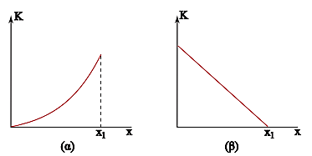
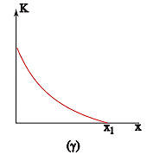
24. Ένα σώμα ρίχνεται με οριζόντια ταχύτητα υ₀ πάνω σε οριζόντιο επίπεδο με το οποίο έχει συντελεστή τριβής ολίσθησης μ.
Ποιο από τα παρακάτω διαγράμματα παριστάνει την κινητική ενέργεια του σώματος σε συνάρτηση με τη μετατόπισή του;

Slide 36
25. Ποιες από τις παρακάτω προτάσεις είναι σωστές;
Α. Ένα αντικείμενο που είναι ακίνητο δεν μπορεί να έχει ενέργεια.
Β. Μια δύναμη που ασκείται σ’ ένα σώμα παράγει έργο ακόμη και αν το σώμα δεν κινείται.
Γ. Η βαρυτική δυναμική ενέργεια είναι το μόνο είδος δυναμικής ενέργειας που εμφανίζεται στη φύση.
Δ. Ένα αντικείμενο το οποίο δεν κινείται μπορεί να έχει δυναμική ενέργεια.
Ε. Μια δύναμη που ασκείται σ’ ένα σώμα δεν παράγει έργο, όταν το σώμα δεν κινείται, ή όταν η γωνία μεταξύ της δύναμης και της μετατόπισης είναι 90°.

Slide 37
26. Αν ένα αντικείμενο αφεθεί να πέσει ελεύθερα η βαρυτική δυναμική του ενέργεια μετατρέπεται:
Α. Ακαριαία σε κινητική ενέργεια.
Β. Σταδιακά σε κινητική ενέργεια.
Γ. Κατά ένα μέρος σε κινητική ενέργεια.
Δ. Τίποτα από τα παραπάνω.
Ποια από τις προηγούμενες προτάσεις είναι σωστή;

Slide 38
Ασκήσεις από το βιβλίο
(από σελ. 193)
Μερκ. Παναγιωτόπουλος - Φυσικός www.merkopanas.blogspot.gr
38

Slide 39
2. Ένα σώμα μάζας m = 10kg συγκρατείται σε ύψος h = 20m από το έδαφος.
Α. Πόση είναι η δυναμική ενέργεια του σώματος, στο ύψος h;
Β. Αν αφήσουμε το σώμα ελεύθερο να πέσει, να παραστήσετε γραφικά τη δυναμική του ενέργεια σε συνάρτηση με το ύψος του από το έδαφος.
Δίνεται g = 10m/s².
U = 2000J
U/J
2000
20
x/m
3. Ένα αυτοκίνητο μάζας m = 1000kg κινείται με σταθερή ταχύτητα 15m/s. Αν ο οδηγός εφαρμόσει τα φρένα, στο αυτοκίνητο αναπτύσσεται μια δύναμη τριβής ίση με 7500Ν. Να βρεθεί σε πόση απόσταση θα σταματήσει το αυτοκίνητο.
x = 15m

Slide 40

4. Ένα σώμα αφήνεται να πέσει ελεύθερα από ύψος h = 20m.
Με τι ταχύτητα φτάνει το σώμα στο έδαφος;
Τι ενέργεια είχε τo σώμα σε ύψος h και σε ποια μορφή μετατρέπεται τελικά αυτή; Δίνεται g = 10m/s².
υ = 20m/s
Δυναμική Κινητική Θερμότητα
6. Ένα σώμα αφήνεται να κινηθεί κατά μήκος του λείου κεκλιμένου επιπέδου. Το σώμα μετά από τη διαδρομή ΑΓ εισέρχεται στο οριζόντιο επίπεδο με το οποίο έχει συντελεστή τριβής ολίσθησης μ = 0,2. Αν είναι ΑΓ = ΓΖ = 6m, να βρείτε την ταχύτητα με την οποία φτάνει το σώμα στο σημείο Ζ.
Δίνεται g = 10m/s².
υ = 6m/s

Slide 41
9. Ένας μαθητής σπρώχνει ένα κιβώτιο μάζας m = 100kg πάνω σ’ έναν οριζόντιο δρόμο με τον οποίο το κιβώτιο έχει συντελεστή τριβής ολίσθησης μ = 0,5. Πόση ενέργεια προσφέρει ο μαθητής στο κιβώτιο, αν το μετατοπίσει με σταθερή ταχύτητα, κατά 10m; (g = 10m/s²).
5000J
13. Ένας μαθητής πετάει μια πέτρα κατακόρυφα προς τα επάνω και το μέγιστο ύψος, που φτάνει αυτή είναι h = 40m.
Α. Σε ποιο ύψος η κινητική ενέργεια της πέτρας είναι η μισή της αρχικής της;
20m

Slide 42
14. Ένα σώμα μάζας m = 4kg κινείται σε λείο οριζόντιο επίπεδο με σταθερή ταχύτητα υ₀ = 10m/s. Από τη χρονική στιγμή t = 0, ασκούμε στο σώμα δύναμη F = 10N αντίθετης κατεύθυνσης με εκείνη της ταχύτητάς του.
Να βρεθεί:
Α. Η ταχύτητα του σώματος μετά από διαδρομή x₁ = 7,2m.
Β. Η απόσταση που θα διανύσει το σώμα μέχρι να μηδενιστεί στιγμιαία η ταχύτητά του.
υ = 8m/s
x = 20m

Slide 43
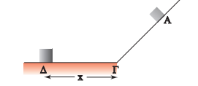

19. Το σώμα μάζας m = 2kg αφήνεται στο σημείο Α του λείου κεκλιμένου επιπέδου και μετά από διαδρομή x = 5m, σταματάει στο σημείο Δ του οριζόντιου επιπέδου με το οποίο έχει συντελεστή τριβής ολίσθησης μ = 0,6.
Α. Με πόση ταχύτητα φτάνει το σώμα στο σημείο Γ;
Β. Πόση είναι η ελάχιστη ενέργεια που απαιτείται για να επαναφέρουμε το
σώμα στο σημείο Α;
Δίνεται g = 10m/s².
υ = $\sqrt{60}$m/s
120J

Slide 44
Ερωτήσεις και Ασκήσεις εκτός του βιβλίου
44

Slide 45
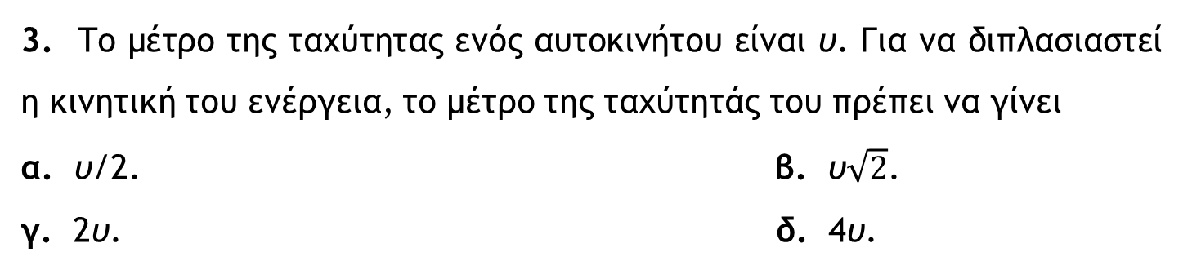
1. Ένας μαθητής ισχυρίζεται ότι αν ανέβει με τα πόδια από το ισόγειο στον 2^{ο} όροφο, αυξάνεται η μηχανική του ενέργεια. Να αιτιολογήσετε το σωστό ή λάθος του ισχυρισμού του μαθητή.
Σωστός ο ισχυρισμός.
2. Ποια από τις παρακάτω μονάδες είναι ισοδύναμη με 1 Joule;
α. Kg.m²/s. β. Kg.m/s².
γ. Kg.m²/s² . δ. Ν.m²/s².
3. Το μέτρο της ταχύτητας ενός αυτοκινήτου είναι υ. Για να διπλασιαστεί η κινητική του ενέργεια, το μέτρο της ταχύτητάς του πρέπει να γίνει
α. υ/2. β. υ$\sqrt{2}$.
γ. 2υ. δ. 4υ.

Slide 46
4. Μηχανική ενέργεια ονομάζεται
α. το έργο που παράγει μια μηχανή.
β. η ενέργεια που χρησιμοποιεί μια μηχανή.
γ. η κινητική ενέργεια ενός σώματος όταν αυτό πέφτει ελεύθερα.
δ. το άθροισμα της κινητικής και της δυναμικής ενέργειας ενός σώματος.
5. Κατά την ελεύθερη πτώση ενός σώματος
α. η κινητική του ενέργεια παραμένει σταθερή.
β. η δυναμική του ενέργεια παραμένει σταθερή.
γ. η μηχανική του ενέργεια παραμένει σταθερή.
δ. η δυναμική του ενέργεια αυξάνεται και η κινητική του ελαττώνεται.

Slide 47
6. Ένα σώμα εκτελεί ευθύγραμμη μεταφορική κίνηση.
α. Αν η κίνηση είναι επιβραδυνόμενη, η κινητική ενέργεια του σώματος θα είναι αρνητική.
β. Αν η ταχύτητα του σώματος είναι αρνητική, η κινητική του ενέργεια θα είναι αρνητική.
γ. Το σώμα θα έχει κινητική ενέργεια που θα είναι πάντοτε θετική.
δ. Αν η ταχύτητα του σώματος αυξάνεται, η κινητική του ενέργεια θα είναι θετική, ενώ αν η ταχύτητα μειώνεται, τότε η κινητική ενέργεια θα είναι αρνητική.

Slide 48
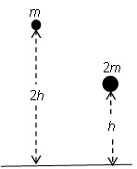
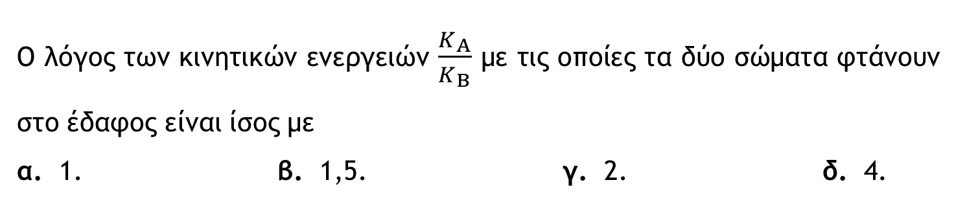
7. Δύο σώµατα Α, Β µικρών διαστάσεων, µε µάζες m και 2m, αφήνονται διαδοχικά να πέσουν ελεύθερα από µικρά ύψη 2h και h αντίστοιχα, όπως φαίνεται στο παρακάτω σχήµα.
Ο λόγος των κινητικών ενεργειών $\frac{Κ_{Α}}{Κ_{Β}}$ µε τις οποίες τα δύο σώματα φτάνουν στο έδαφος είναι ίσος με
α. 1. β. 1,5. γ. 2. δ. 4.

Slide 49
8. Σώμα μάζας m εκτοξεύεται κατακόρυφα προς τα πάνω από ύψος 10m από το έδαφος, με αρχική ταχύτητα 10m/s. Το μέγιστο ύψος που θα φτάσει το σώμα από το έδαφος είναι
α. 5m. β. 15m. γ. 25m. δ. 40m.
Δίνεται g = 10m/s².
9. Δύο σώματα Α, Β με μάζες m_{Α} και m_{Β} (m_{Α} < m_{Β}) αντίστοιχα, αφήνονται να κάνουν ελεύθερη πτώση από το ίδιο ύψος κοντά στο έδαφος.
Όταν φτάσουν στο έδαφος
α. μεγαλύτερη κινητική ενέργεια θα έχει το σώμα Α.
β. μεγαλύτερη κινητική ενέργεια θα έχει το σώμα Β.
γ. τα δύο σώματα θα έχουν ίδιες κινητικές ενέργειες.
δ. το σώμα Α θα έχει μεγαλύτερη ταχύτητα από αυτή του σώματος Β.

Slide 50

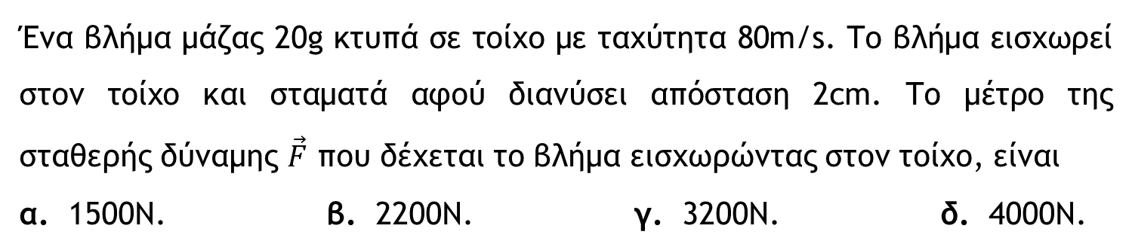
10.
$$\vec{F}$$
Ένα βλήμα μάζας 20g κτυπά σε τοίχο με ταχύτητα 80m/s. Το βλήμα εισχωρεί στον τοίχο και σταματά αφού διανύσει απόσταση 2cm. Το μέτρο της σταθερής δύναμης $\vec{F}$ που δέχεται το βλήμα εισχωρώντας στον τοίχο, είναι
α. 1500Ν. β. 2200Ν. γ. 3200Ν. δ. 4000Ν.

Slide 51
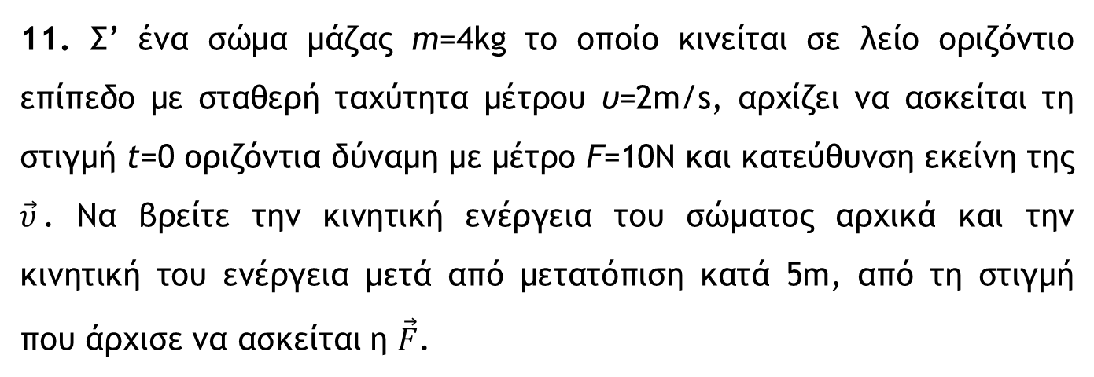
11. Σ’ ένα σώμα μάζας m=4kg το οποίο κινείται σε λείο οριζόντιο επίπεδο με σταθερή ταχύτητα μέτρου υ=2m/s, αρχίζει να ασκείται τη στιγμή t=0 οριζόντια δύναμη με μέτρο F=10N και κατεύθυνση εκείνη της $\vec{υ}$. Να βρείτε την κινητική ενέργεια του σώματος αρχικά και την κινητική του ενέργεια μετά από μετατόπιση κατά 5m, από τη στιγμή που άρχισε να ασκείται η $\vec{F}$.
K_{α} = 8J, K = 58J
12. Ένα σώμα μάζας m=2kg αρχικά ηρεμεί σε λείο οριζόντιο επίπεδο. Στο σώμα αρχίζει να ασκείται δύναμη F=10N, που σχηματίζει με το οριζόντιο επίπεδο γωνία φ=60⁰. Να βρείτε την ταχύτητα του σώματος μετά από μετατόπισή του κατά 3,2m.
υ = 4m/s

Slide 52
13.
Α
16m
Γ
Ένα σώμα κινείται σε οριζόντιο δάπεδο και στη θέση Α έχει κινητική ενέργεια 80J. Να βρείτε την κινητική ενέργεια του σώματος στη θέση Γ, όταν η μόνη οριζόντια δύναμη που δέχεται το σώμα είναι η δύναμη της τριβής από το δάπεδο, μέτρου 5Ν. Η απόσταση του Γ από το Α είναι 16m.
K_{Γ} = 0J

Slide 53

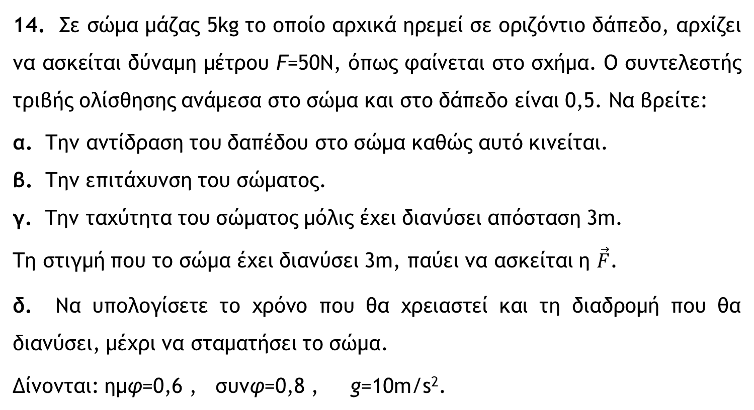
$$\vec{F}$$
14. Σε σώμα μάζας 5kg το οποίο αρχικά ηρεμεί σε οριζόντιο δάπεδο, αρχίζει να ασκείται δύναμη μέτρου F=50Ν, όπως φαίνεται στο σχήμα. Ο συντελεστής τριβής ολίσθησης ανάμεσα στο σώμα και στο δάπεδο είναι 0,5. Να βρείτε:
α. Την αντίδραση του δαπέδου στο σώμα καθώς αυτό κινείται.
β. Την επιτάχυνση του σώματος.
γ. Την ταχύτητα του σώματος μόλις έχει διανύσει απόσταση 3m.
Τη στιγμή που το σώμα έχει διανύσει 3m, παύει να ασκείται η $\vec{F}$.
δ. Να υπολογίσετε το χρόνο που θα χρειαστεί και τη διαδρομή που θα διανύσει, μέχρι να σταματήσει το σώμα.
Δίνονται: ημφ=0,6 , συνφ=0,8 , g=10m/s².
20Ν
6 m/s²
6 m/s
1 s, 3,6m

Slide 54
15. Ο οδηγός ενός αυτοκινήτου που τρέχει ασκεί ξαφνικά στο πετάλι του φρένου σταθερή δύναμη για ν’ αποφύγει ατύχημα. Το ίχνος του φρεναρίσματος στο δρόμο έχει μήκος 25m. Αν ο συντελεστής τριβής ολίσθησης ανάμεσα στη ρόδα και τον δρόμο είναι μ=0,8, να υπολογίσετε την ταχύτητα που είχε το αυτοκίνητο τη στιγμή που ο οδηγός ξεκίνησε να πατά το φρένο. (Το ίχνος δημιουργήθηκε από τη στιγμή που ξεκίνησε το φρενάρισμα μέχρι το σταμάτημα του αυτοκινήτου.)
20m/s

